Slide 1
オペレーティングシステム
第5回
プロセス管理(3)
競合と協調
Notes:
5/18/18
1

Slide 2
今回の話題
複数プロセスの同期
競合と協調
危険領域
排他制御
デッドロック
プロセス間通信
スレッド（軽量プロセス）
Notes:
5/18/18
2

Slide 3
複数プロセスの同期
プロセスは単独で仕事をするとは限らない →同期(synchronization)をとる必要
他のプロセスと資源を共有 →競合(competition, race)
他のプロセスと仕事を分担 →協調(cooperation)
Notes:
5/18/18
3

Slide 4
同期（競合）の例
印刷要求をプリンタ管理プロセスに伝える
文書a
共有メモリ領域
プロセスA
文書a
文書b
文書b
プロセスB
プリンタ管理
プロセス
プロセスAに対する処理の開始より前に
プロセスBが印刷要求を出したら…？
競合が起きない
ようにする必要
Notes:
5/18/18
4

Slide 5
危険領域(Critical Section: CS)
限られた数のプロセスしか同時にアクセス できないようにするべき部分
共有メモリ（へのアクセス命令）
デバイス
ファイル
危険領域への侵入を制御 ⇒排他制御 または相互排除（mutual exclusion）
Notes:
5/18/18
5

Slide 6
排他制御のアルゴリズム
ロック変数（変数が1なら使用中、0なら空き）
Dekkerのアルゴリズム
Petersonのアルゴリズム
Test and Set （またはTest and Set Lock）
セマフォ: Dijkstra
モニタ
Notes:
5/18/18
6

Slide 7
ロック変数による排他制御の例
共有変数
これからCSに入ります（鍵かけ）
int lock;
void enter_cs()
{
while (lock == TRUE);
lock = TRUE;
}
void leave_cs(int proc)
{
lock = FALSE;
}
鍵が開くまで空回り（spinlock=busy wait）
whileを抜けたところで
ディスパッチが起きたら？
これからCSを出ます（鍵あけ）
ロック変数自体に排他制御が必要！
Notes:
5/18/18
7

Slide 8
Petersonのアルゴリズム
共有変数
（プロセスは0と1の
2つだけと仮定）
int turn, apply[2];
int proc = 0;
void enter_cs()
{
int other = 1 - proc;
apply[proc] = TRUE;
turn = proc;
while (turn == proc &&
apply[other] == TRUE);
}
void leave_cs()
{
apply[proc] = FALSE;
}
int proc = 1;
void enter_cs()
{
int other = 1 - proc;
apply[proc] = TRUE;
turn = proc;
while (turn == proc &&
apply[other] == TRUE);
}
void leave_cs()
{
apply[proc] = FALSE;
}
プロセス0
プロセス1
Notes:
5/18/18
8

Slide 9
Test and Set (TS or TSL)
アトミック命令
読み・書きの操作が途中で邪魔されない
メモリの値をレジスタに読む ⇒同時にメモリの値を真（非ゼロ）に設定
int lock = FALSE;
void enter_cs()
{
while (tsl(lock) == TRUE);
}
ロック変数を読む操作と
書く操作が1命令で完了する
Notes:
5/18/18
9

Slide 10
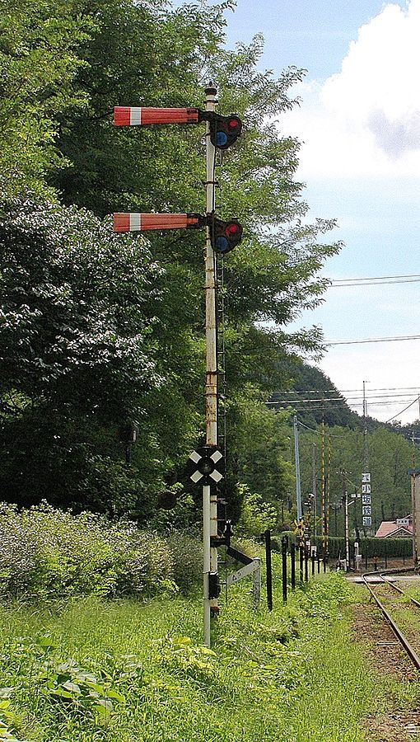
セマフォ(semaphore：手旗)
int s = 資源数;
void P() /* Probeer te verlagen: try to decrease */
{
if (s > 0)
s = s - 1;
else
資源待ちキューに並んで寝る;
}
void V() /* Verhogen:increase */
{
if (!資源待ちキューが空）
キューの先頭を起こす;
else
s = s + 1;
}
busy waitを解消
腕木式信号
Notes:
5/18/18
10

Slide 11
デッドロック
誰かが間違ってセマフォを戻さずに終了したら？
ある資源を占有したまま、別の資源にアクセス しようとして待ち状態に入ってしまったら？
デッドロック (deadlock)
2以上のプロセスが処理を進められない状態（どんづまり）
Notes:
5/18/18
11

Slide 12
哲学者の晩餐 (Philosophers' Dining)
5人分の食事
5本の箸
考えるか食うか
しかしない人間
全員が同時に
右の箸を握ると
デッドロック！
Notes:
5/18/18
12

Slide 13
デッドロックのグラフ表現
P1がR1を要求
⇒R1はP1が占有
P2がR2を要求
⇒R2はP2が占有
P3がR1を要求
⇒待ち
P2がR2を解放
P1がR1を解放
⇒R1はP3が占有
P1がR2を要求
⇒R2はP1が占有
プロセス
P1
P2
P3
R1
R2
資源
資源グラフ
Notes:
5/18/18
13

Slide 14
デッドロックのグラフ表現
P1がR1を要求
⇒R1はP1が占有
P2がR2を要求
⇒R2はP2が占有
P3がR1を要求
⇒待ち
P1がR2を要求
⇒待ち
P2がR1を要求
⇒デッドロック！
プロセス
P1
P2
P3
R1
R2
資源
デッドロックが起きているときはグラフが循環している
循環していればデットロックとはいえない
Notes:
5/18/18
14

Slide 15
デッドロックが発生する条件
相互排除条件
資源は共有できない
待ち条件
プロセスは占有する資源を保持したまま待つ
横取り不可条件
他のプロセスは占有された資源を横取りできない
循環待ち条件
グラフに循環が存在する
Notes:
5/18/18
15

Slide 16
デッドロックの回避
必要な資源を一度に確保
⇒失敗したら少し待ってやり直し
最初に全部わかることは少ない・・・
資源の確保順序を決めておく
必要な資源について優先順位があるおそれ
確保に失敗したら確保済みの資源も手放す
とまあ、色々アイデアはあるのですが…
Notes:
5/18/18
16

Slide 17
デッドロックからの回復
いずれかのプロセスを異常終了
または後退復帰（rollback)させる
後退復帰でも、やりかけの仕事は無駄に
適当な間隔で状態を保存 無駄になる仕事を最小限に
→チェックポイント・リスタート
Notes:
5/18/18
17

Slide 18
プロセス間の協調
プロセス間通信
Inter-Process Communication (IPC)
セマフォなどでも協調可能
生産者・消費者問題
クライアント・サーバモデル
Web、メール、その他もろもろ: ソケット・インタフェース
遠隔手続き呼び出し
Remote Procedure Call (RPC)
Notes:
5/18/18
18

Slide 19
プロセス間通信(IPC)
メモリ共有が無い→安全
send-receive（write-read）
プロセスA
プロセスB
send(B, message)
recv(A, message)
安直な方法：(匿名）パイプ
$ cat –n /etc/passwd | sort –n –r | less
名前付きパイプもある
$ mkfifo NamedPipeTest
Notes:
5/18/18
19

Slide 20
同期通信・非同期通信
同期
送信メッセージが受信 されるまで待つ
両プロセスの状態は 維持されている
効率は悪い
非同期
送信側プロセスは仕事を進める
受信時に、送信プロセスの状態が変わっているかも
効率は良い
受信の可否が保証されない→割り込みによる解決
Notes:
5/18/18
20

Slide 21
生産者・消費者問題
プロセスA（生産者）の出力を プロセスB（消費者）が処理する
生産過剰でも消費過剰でも無駄に待つ可能性 →バッファとセマフォで対処
プロセスA
プロセスB
バッファが満杯なら寝る
そうでなければ仕事をする
バッファが空なら寝る
そうでなければ仕事をする
Notes:
5/18/18
21

Slide 22
ソケット
Unixにおけるsend(), receive()の実装
単一OS上だけでなく、ネットワークを介した プロセス間通信も可能 →TCPコネクションの抽象化
両方向に可能、パイプは一方向
s = socket(a, b, c);
bind(s, p2, y);
listen(s, d);
accept(s, p2, y);
recv(s, message, e, f);
s = socket(a, b, c);
bind(s, p1, x);
connect(s, p2, x);
send(s, message, e, f);
Notes:
5/18/18
22

Slide 23
スレッド(thread)
プロセス内部で独立に動くことが可能
OSレベルでの排他制御は無い
プロセス
スレッド
スレッド
スレッド
スレッド
プロセス情報
コード領域
データ領域
スタック
スタック
スタック
スタック
スレッド
情報
スレッド
情報
スレッド
情報
スレッド
情報
Notes:
5/18/18
23

Slide 24
スレッドの利点・欠点
メモリ空間の共有が容易
バッファアクセスなど
プロセスの中で複数の制御を同時実行
例：動画像処理：ダブルバッファリング
マルチプロセッサでは並行実行も可能
排他制御、スレッド間メモリ保護はプログラマ任せ
Notes:
5/18/18
24

